Slide 1

Patrón de Diseño: Data Access Object (DAO)
Conceptos Clave del Patrón DAO en Desarrollo de Software
Nah Cahuich Sebastian 8 A
Ingeniería en Sistemas Computacionales

Slide 2
Introducción al Patrón DAO
Definición
El Patrón DAO es un patrón de diseño estructural que actúa como una interfaz entre la lógica de negocio y la base de datos, permitiendo un acceso organizado y eficiente a los datos almacenados.
Objetivo principal del patrón
El objetivo del Patrón DAO es desacoplar la lógica de acceso a datos, permitiendo que las modificaciones en la base de datos no afecten a la lógica de negocio, lo que mejora la mantenibilidad del software.

Slide 3
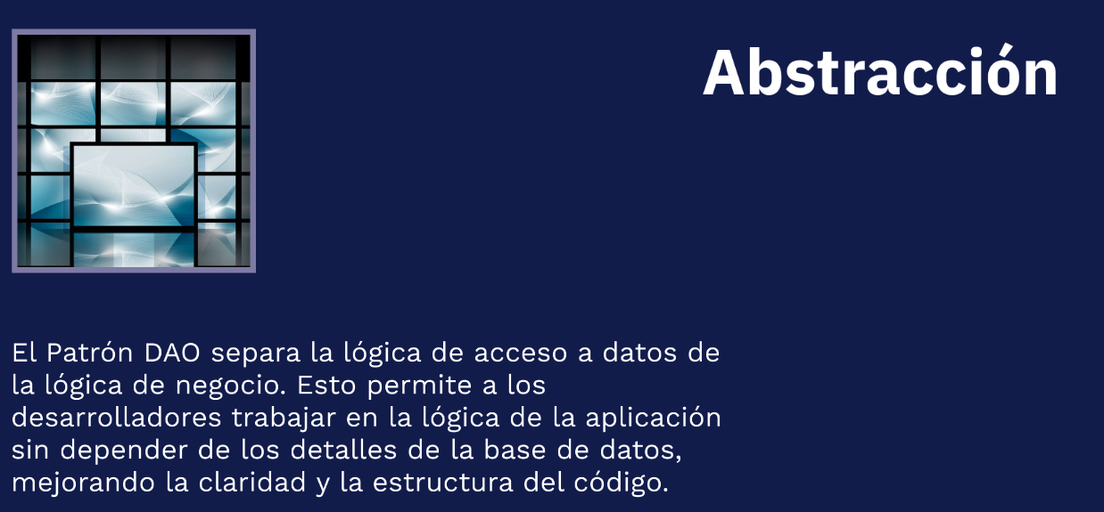
Características Principales

Slide 4
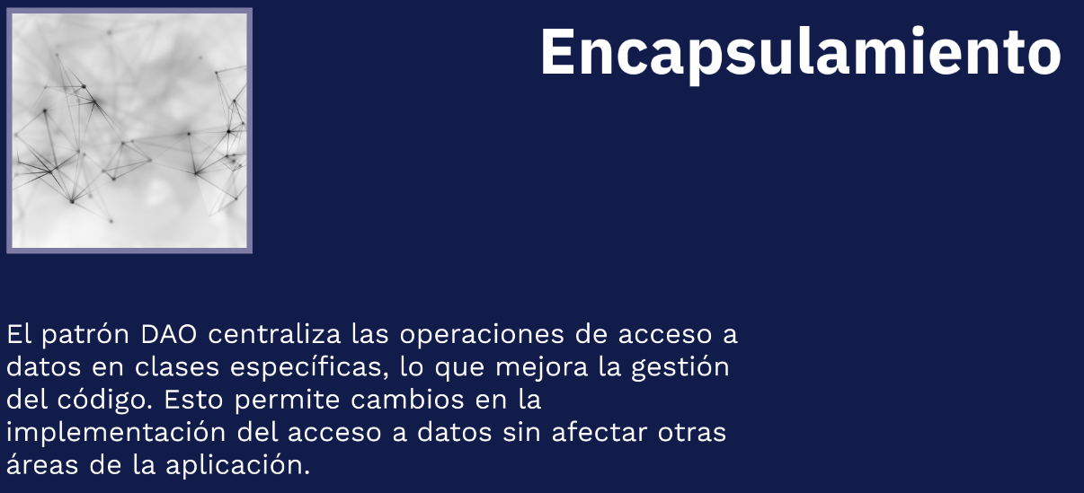

Slide 5
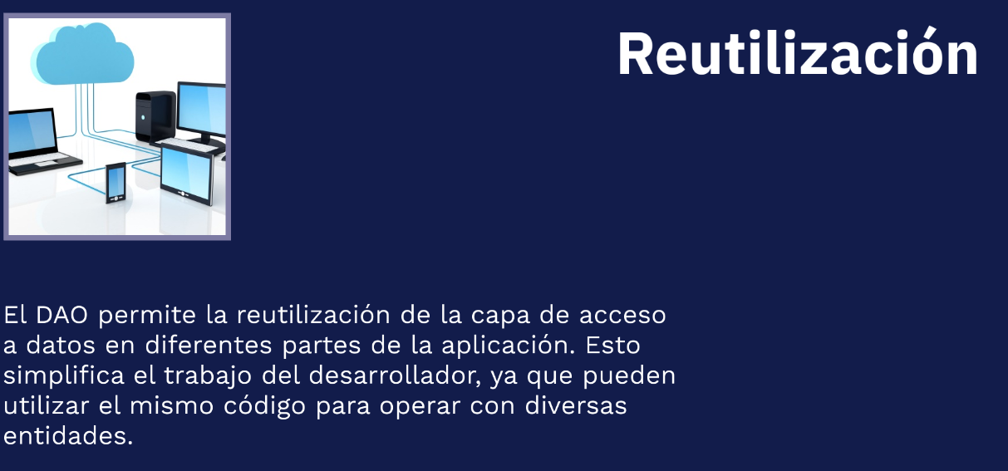

Slide 6
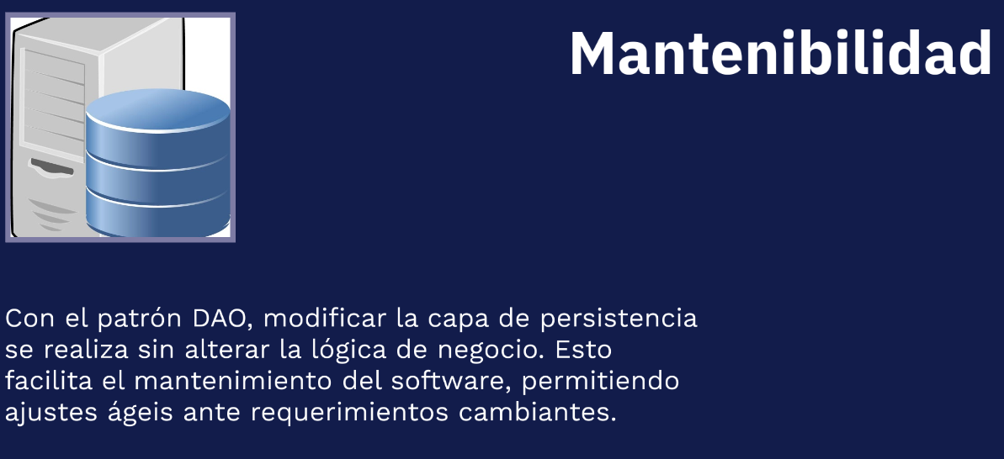

Slide 7
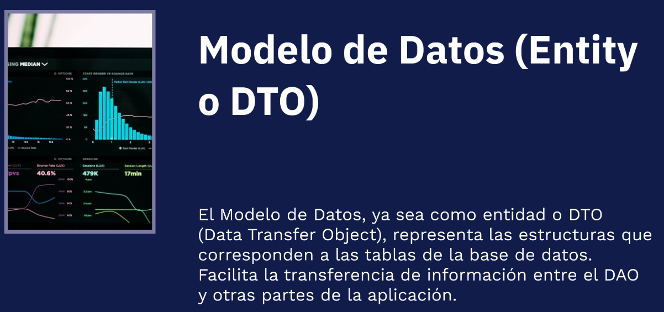
Estructura del Patrón DAO

Slide 8
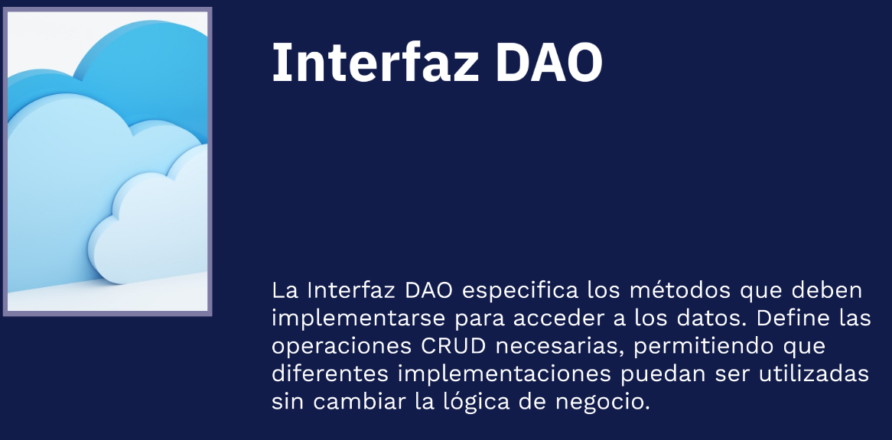

Slide 9
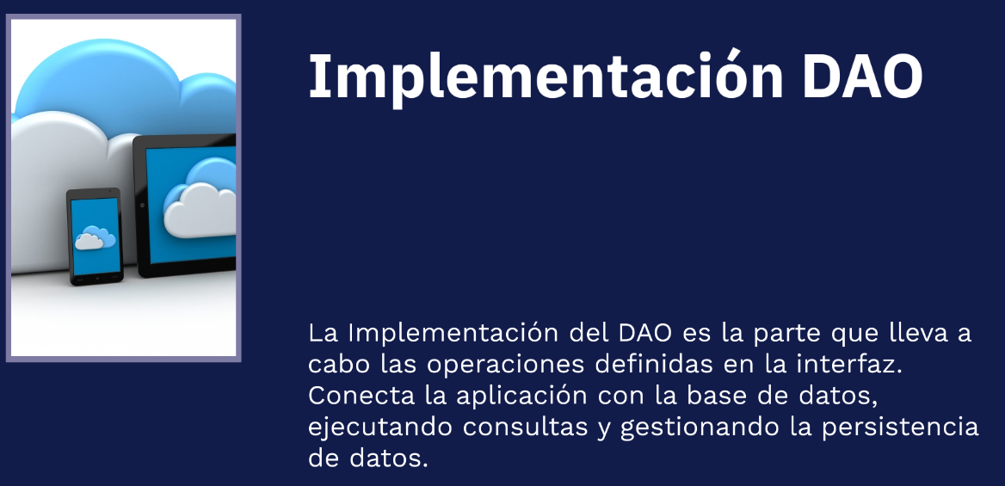

Slide 10
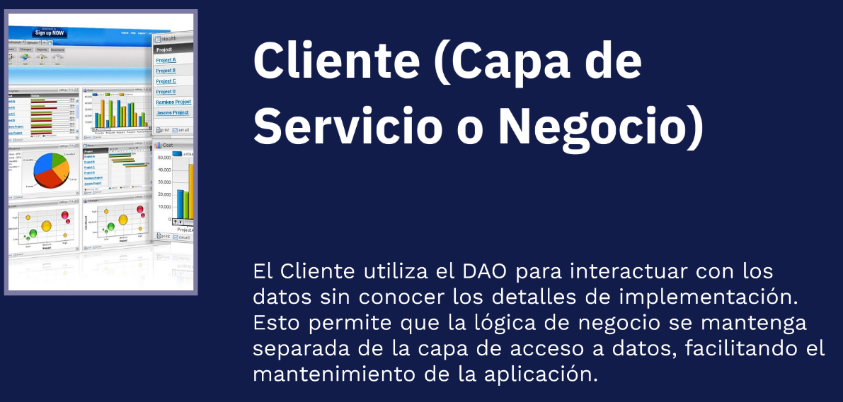

Slide 11
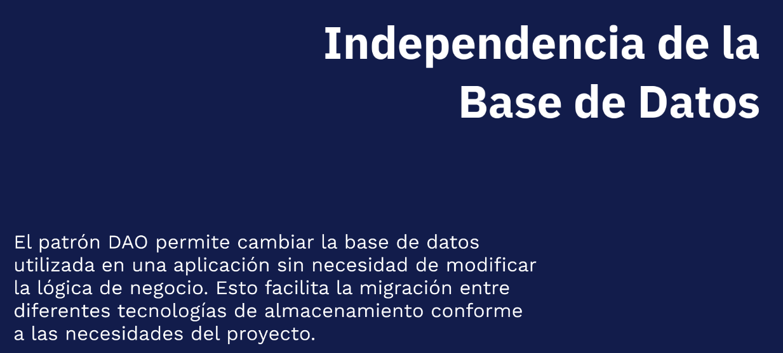
Beneficios del Patrón DAO

Slide 12
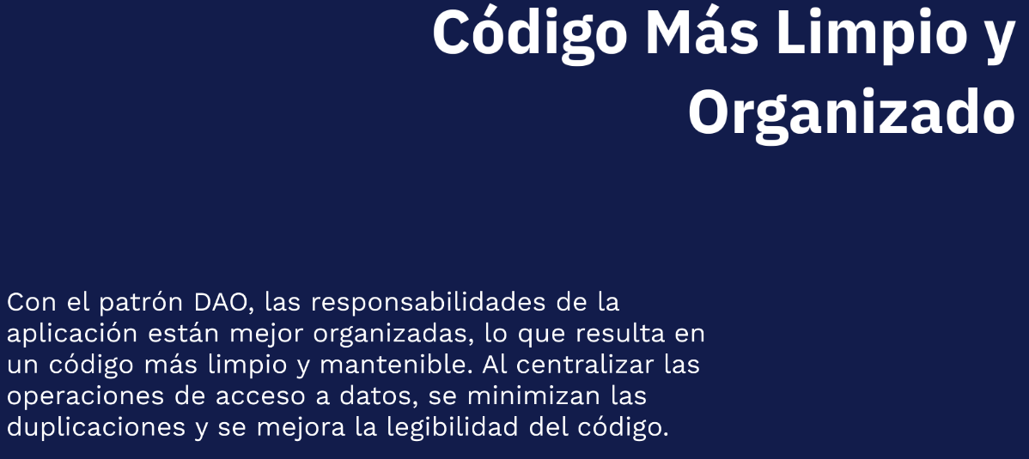

Slide 13
